Slide 1
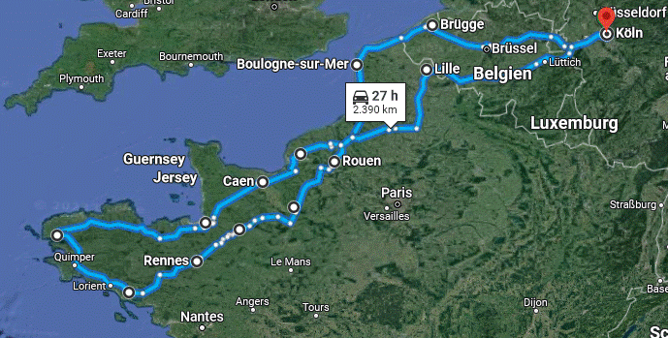
Rundreise Nordfrankreich
Entlang der Küste: Belgien bis Bretagne

Slide 2
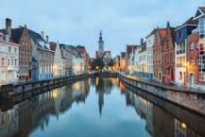
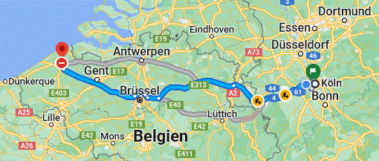
Brechen Sie bei der Rundreise Richtung Nordfrankreichs Richtung des Ärmelkanals auf und erreichen Sie Brügge um diese ehemalige Handelsstadt mit seinem geschichtlichen Gebäuden zu besichtigen.
Tagesziele:
Köln (Deutschland)
Brügge (UNESCO 996: Altstadt von Brügge)
Die mittelalterliche Altstadt ist fast komplett erhalten.
Außerdem ist Sie ist charakteristisch für die Kanäle, kopfsteingepflasterten Straßen und die mittelalterlichen Gebäude der Stadt. Der zugehörige Hafen Zeebrugge ist ein bedeutendes Zentrum für Fischerei und europäischen Handel. Das Stadhuis (Rathaus) aus dem 14. Jh. am Burgplatz weist eine kunstvoll geschnitzte Decke auf. Am nahen Marktplatz steht ein Belfried aus dem 13. Jh. mit einem Glockenspiel aus 47 Glocken. Vom 83 m hohen Turm bietet sich ein Panoramablick.
298 km

Slide 3
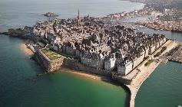
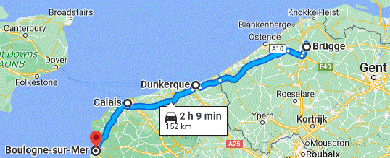
Am Ärmelkanal und damit der Küste Belgiens und Frankreichs entdecken Sie einige Spuren des zweiten Weltkriegs, sowie weitere Hinterlassenschaften der regionalen Geschichte.
Tageziele:
Brügge
Dünkirchen (Historische Bedeutung erlangte Dunkerque in der Zeit des Königs Ludwig XIV., dessen Festungsbaumeisters Sébastien Le Prestre de Vauban und des in dieser Stadt geborenen Korsaren Jean Bart. Mittlerweile erinnert der Ortsname an eine der wichtigsten Episoden des Zweiten Weltkrieges: 1940 wurden hier die British Expeditionary Force (Britisches Expeditionskorps, BEF) und Teile der geschlagenen französischen Armee in der Schlacht von Dünkirchen von den Deutschen eingekesselt.)
Calais (Sie liegt am Ärmelkanal gegenüber der auf Klippen gelegenen Stadt Dover und ist der wichtigste Ort für Fährfahrten zwischen Frankreich und England. Die Altstadt, Calais-Nord, befindet sich auf einer künstlich angelegten Insel, die von Kanälen umgeben ist. Das beeindruckende Hôtel de Ville (Rathaus) verfügt über einen 78 m hohen Glockenturm, der Aussicht auf die Stadt bietet, und beherbergt die berühmte Bronzestatue von Rodin namens Les Bourgeois de Calais.)
Boulogne-Sur-Mer (Standort des Hotels)
152 km

Slide 4
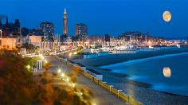
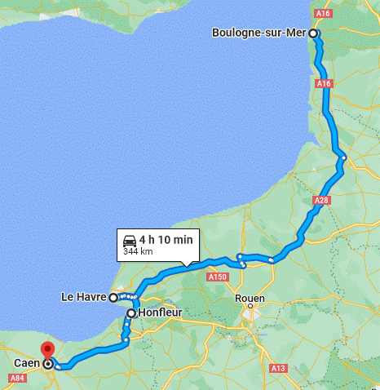
Es geht weiter im Hinterland der Küste durch die Region Hauts-de-France die 2016 aus den bisherigen geschichtsträchtigen Regionen Nord-Pas-de-Calais und Picardie entstand.
Tageziele:
Boulogne-Sur-Mer
Le Havre (Le Havre ist ein wichtiger Hafen in der nordfranzösischen Region Normandie, wo die Seine in den Ärmelkanal mündet. Über die Mündung ist sie durch die Schrägseilbrücke Pont de Normandie mit Honfleur verbunden. Nach dem Zweiten Weltkrieg wurde das schwer beschädigte Stadtzentrum von Le Havre vom belgischen Architekten Auguste Perret berühmt umgestaltet. Heute gibt es hier viele markante Beispiele für Stahlbetonarchitektur.)
Zwischenziel: Honfleur
Caen (Standort des Hotels)
344 km

Slide 5
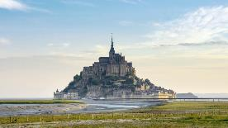
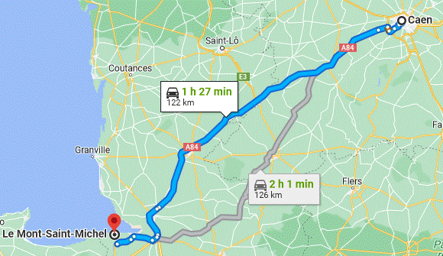
Sie kommen nach einer Fahrt durch die Landschaft der Normandie zu der von den Gezeiten umzingelten Klosterberg Le-Mont-Saint-Michel der ein wunderbares Beispiel für die Architektur des Mittelalters ist.
Tageziele:
Caen
Le Mont-Saint-Michel (UNESCO 80: Mont-Saint-Michel und seine Bucht)
Mont-Saint-Michel ist eine ehemalige Benediktiner-Abtei. Sie liegt auf der gleichnamigen Klosterinsel in der Region Normandie im Département Manche auf dem Gemeindegebiet von Le Mont-Saint-Michel.
Die Bauten der Abtei Mont-Saint-Michel wurden etwa gleichzeitig mit den gotischen Kathedralen errichtet und immer wieder verändert. Es war eines der umfangreichsten, schwierigsten und kostspieligsten Bauprojekte des gesamten Mittelalters.
126 km

Slide 6
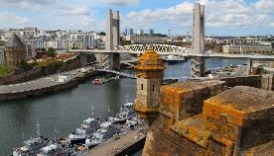
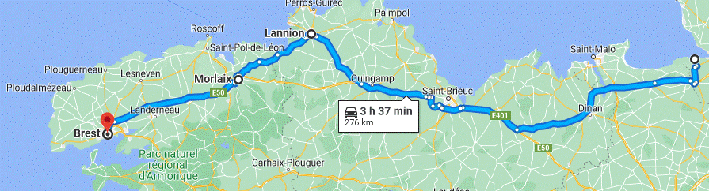
Sie kommen nach einer Fahrt durch die Landschaft der Normandie zu der von den Gezeiten umzingelten Klosterberg Le-Mont-Saint-Michel der ein wunderbares Beispiel für die Architektur des Mittelalters ist.
Tageziele:
Le Mont-Saint-Michel
Lannion (Sie erreichen an der Bretagne-Nordküste eine sehenswerte, lebendige Stadt mit der Rosa Granitküste als großer Sehenswürdigkeit zu Ihren Füßen.)
Morlaix (Es führt ihr Weg nach zu dieser Stadt, die mit ihren mittelalterlichen Häusern und vielfältigen kleinen Geschäften zum erkunden einladen.)
Brest (Standort des Hotels)
274 km

Slide 7
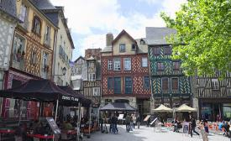
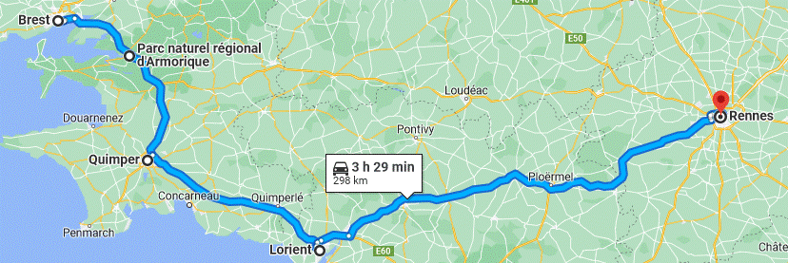
Bei der weiteren Erkundung der Bretagne erreichen Sie die dortigen Bischofsstädte, sowie Sehenswürdigkeiten der Kolonialzeit und der Moderne.
Tageziele:
Brest
Wildpark Parc Naturell Regional d‘Amorique
Quimper (Sie ist die Hauptstadt des Finistère und eine der sieben alten Bischofsstädte der Bretagne, sowie eine touristisch reizvolle Stadt voller Sehenswürdigkeiten.)
Lorient (Mit ihren städtischen Sehenswürdigkeiten und ihrem Hafen, deren Geschichte durch die Ostindien-Kompanie und den zweiten Weltkrieg geprägt ist, lädt diese Stadt zum Besuch ein.)
Rennes (Standort des Hotels)
297 km

Slide 8
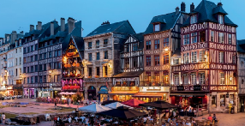
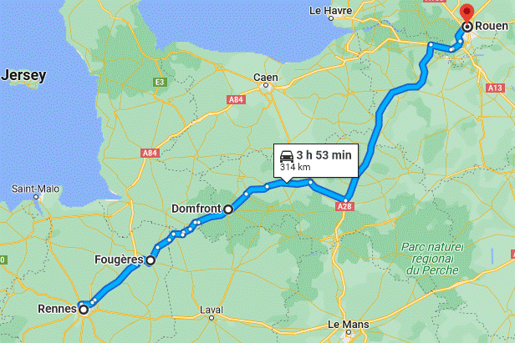
Auf dem Rückweg der Rundreise kommt es zur weiteren Erkundung der Regionen der Bretagne und der Normandie, in Form des Besuch der alten mittelalterlichen Gebäude mit ihren Spuren des Erbe der Jungfrau von Orleans.
Tageziele:
Rennes
Fougeres (Außergewöhnlich ist die Anordnung von Burg und Stadt. Denn die Stadt befindet sich auf einem Hügel, während sich die Burg im Tal des Nançon auf einer Felseninsel befindet. Sie sind miteinander durch die Stadtmauer verbunden.)
Domfront (Hoch auf ihrem Hügel über dem Varenne-Tal thront die im 9. Jh. gegründete mittelalterliche Stadt, die sich noch heute ihre reiche Vergangenheit lebendig erhalten hat.)
Rouen (Standort des Hotels)
316 km

Slide 9

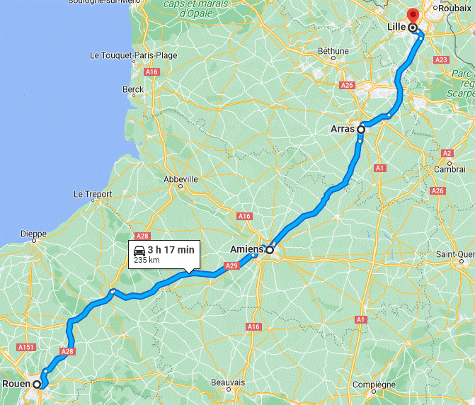
Die Folgen vieler Kriege sind in dieser Landschaft allgegenwärtigen Garnisonsstädte mit ihrem Erbe der Festungsanlagen und Profanbauten.
Tageziele:
Rouen
Amiens (Diese Stadt wird von der Somme durchflossen und ist für ihre gotische Kathedrale und den nahe gelegenen, mittelalterlichen Glockenturm bekannt)
Arras (UNESCO 943 Belfriede in Frankreich und 1283 Festungsanlagen von Vauban)
Diese Stadt wurde von den Kelten gegründet und unter den Römern als Garnisonstadt "Atrebatum" weiter ausgebaut. Sie war über Jahrhunderte Grenzstadt zwischen Frankreich und dem Heiligen Römischen Reich. Vauban errichtete hier eine Zitadelle, die seit 2008 zum UNESCO Weltkulturerbe "Festungsanlagen von Vauban" gehört. Im I. Weltkrieg wurde Arras fast komplett zerstört. Große Teile der Stadt wurden nach dem Krieg in historischer Form wieder aufgebaut. Seit 2005 ist der Belfried ein Teil des UNESCO Weltkulturerbes "Belfriede in Frankreich".
Lille (Standort des Hotels)
316 km

Slide 10
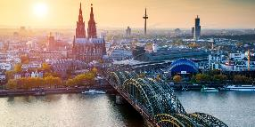
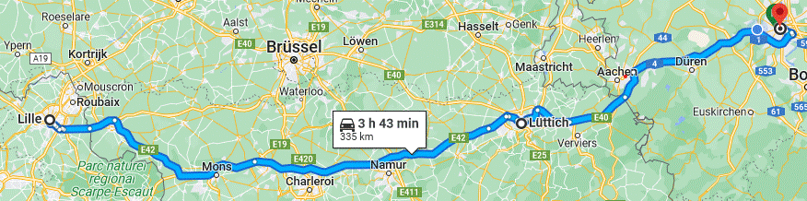
Die Folgen vieler Kriege sind in dieser Landschaft allgegenwärtigen Garnisonsstädte mit ihrem Erbe der Festungsanlagen und Profanbauten.
Tageziele:
Lille
Lüttich (Diese Stadt an der Maas in der französischsprachigen Region Wallonien in Belgien, ist seit Langem ein kommerzielles und kulturelles Zentrum. Die Altstadt ist durch Sehenswürdigkeiten aus dem Mittelalter geprägt, darunter die romanische Stiftskirche St. Bartholomäus.)
Köln (Übernachtungsstandort)
355 km

